Slide 1
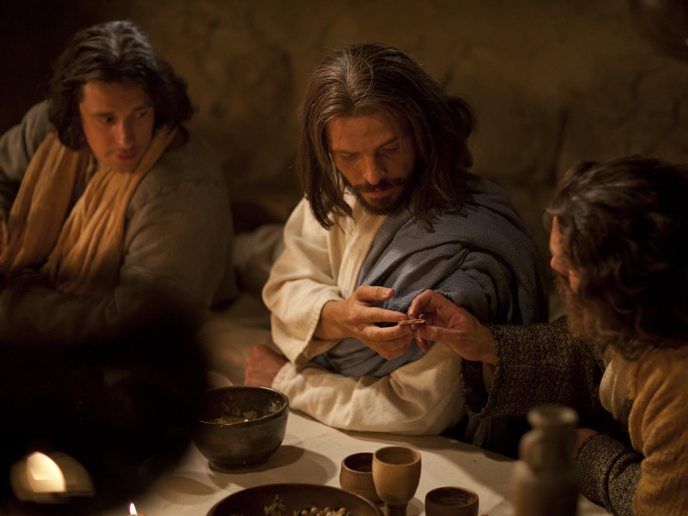
Matteüs 26: 26-30
Jezus at met zijn vrienden.
Tijdens het eten pakte Hij een stuk brood.
Hij bedankte God voor het brood.
Daarna brak Hij het in stukken en deelde het uit aan zijn vrienden.
Jezus zei: ‘Mijn lichaam is straks als dit kapotte brood.
Eet het maar op.’

Slide 2
Matteüs 26: 26-30
Even later pakte Hij een beker wijn. Ook hier dankte Hij God voor.
Hij zei: ‘Neem allemaal maar een slok wijn.
De wijn lijkt op mijn bloed.
Want als ik binnenkort sterf, zal mijn bloed uit mijn lichaam stromen.

Slide 3
Matteüs 26: 26-30
Omdat Ik zal sterven zullen veel mensen gered worden.
God heeft beloofd dat Hij hun zonden zal vergeven.
Jullie zullen pas weer met mij eten als je in de hemel bent.’

Slide 4
Matteüs 26: 26-30
Toen zongen ze met elkaar een lied voor God.
Na het eten liepen ze naar de Olijfberg.

